Slide 1
М. В. Ломоносов
Второй Всероссийский фестиваль передового педагогического опыта
«Современные методы и приемы обучения»
февраль - май 2014 года
« Химик без знания физики подобен человеку, который все должен искать щупом»
Электронное периодическое издание НАУКОГРАД
февраль - май 2014 года

Slide 2
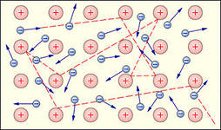
Электрический ток в металлах
Строение металла
Электрический ток в металлах – это упорядоченное движение электронов под действием электрического поля

Slide 3
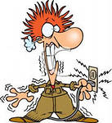
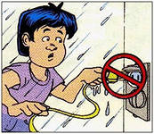
А где еще может быть ток?

Slide 4
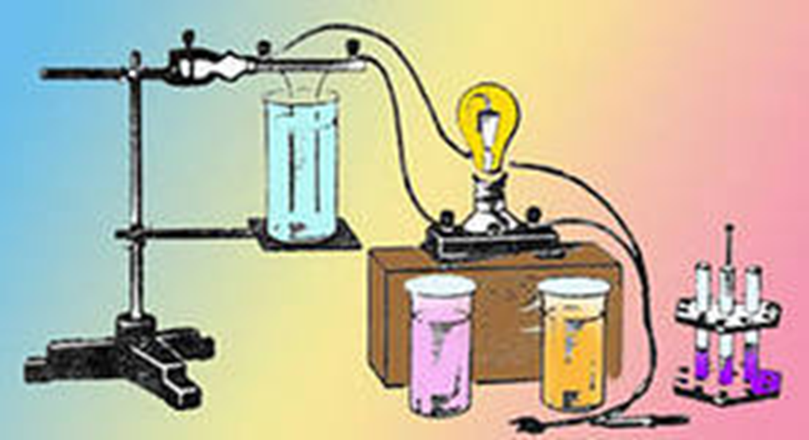
А что будет, если мы опустим электроды в раствор хлорида натрия?

Slide 5
Тема урока:
Электрический ток в растворах.

Slide 6
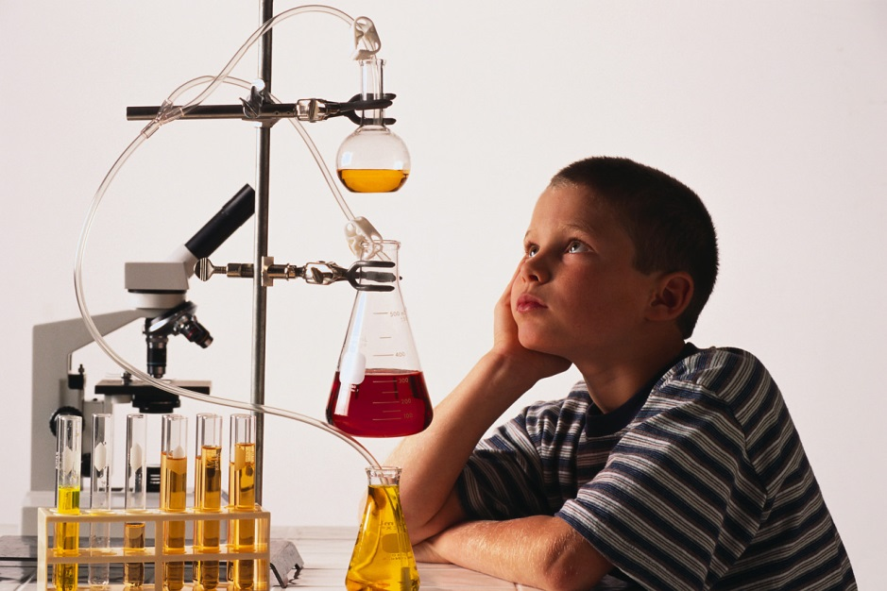
Работа в группах. Опыты.
Изучение электрических свойств жидкости

Slide 7
Жидкости проводящие ток
Из жидкостей электрический ток проводят только электролиты – растворы солей, кислот и щелочей.

Slide 8
Электролитическая диссоциация
Распад молекул электролитов на ионы называется электролитической диссоциацией
молекула
В жидкости ионная проводимость
+ —
CuSO4
+
ионы
—
Cu²⁺
SO4²⁻

Slide 9
Электролитическая диссоциация
– процесс распада электролита на анионы и катионы при растворении его в воде или расплавлении.

Slide 10
Электролитическая диссоциация
Диссоциация оснований
Диссоциация солей

Slide 11
Электролитическая диссоциация
Диссоциация кислот

Slide 12
Электрическим током в жидкости
- называется направленное движение положительных ионов к катоду (катионы), а отрицательных – к аноду (анионы).
—
+
—
+
—
+
+
—

Slide 13
Какие из ионов являются катионами, а какие анионами:
катионы
анионы

Slide 14
Какие из ионов будут двигаться к АНОДУ:

Slide 15
Какие из ионов будут двигаться к КАТОДУ:

Slide 16


